Slide 1
Ates Bocegi Algoritmasi
Osman Coskun - 14545064

Slide 2
Giris
Ates bocekleri arasinda cinsiyet kavrami yoktur ve tek cinstirler (unisex). Dolayisi ile erkek ve disi gibi ayrim olmadigi icin butun bocekler digerleri tarafindan cezbedici gorunebilirler.
Ayrica ates boceklerinin cekiciligi ile parlakliklari dogru orantilidirlar. Yani ne kadar parlaksa o kadar cekicidir.
Boceklerin arasindaki mesafe dolayisi ile parlaklik azalacagi icin cekiciligi de ayni oranda azalmaktadir.

Slide 3
Ates Bocegi Algoritmasi
Ates boceklerin aydinligi sezgisel algoritmamizin hedef fonksiyonu olarak dusunulebilir. Cunku bir ates boceginden daha parlak bir ates bocegi varsa bu ates bocegi parlak olana dogru hareket edecektir.
Sayet daha parlak bir ates bocegi yoksa rastgele yonlerde hareket ederler.

Slide 4
Ates Bocegi algoritmasi
Ates bocegi algoritmasinda 4 asama vardir.
1: ates boceklerinin arasindaki isik siddetlerinin olculmesi
2: ates boceklerinin arasindaki mesafenin olculmesi
3: Aralarindaki mesafeninde etkisi ile farkli ates boceklerinin cekiciliginin hesaplanmasi.
4: Ates boceginin daha parlak olan ates bocegine dogru harekete gecmesi.

Slide 5
Ates Bocegi Algoritmasi Avantajlari
ABA yuksek yakinsama hizina ve saglamliga sahiptir.
Kucuk populasyonlarda en optimum cozumu saglar.
Dusuk nufus ve kucuk capli projelerde bilgi alisverisi mekanizmasi cok hizlidir.

Slide 6
Ates Bocegi Algoritmasi Dezavantajlari
Cok fazla kontrol degiskenlerinin olmasi
Gerekli parametlerin belirli bir sirada ve formatta olmasi gerekmesi.
Cok fazla iterasyon sayilarina ulasabilmesi.

Slide 7
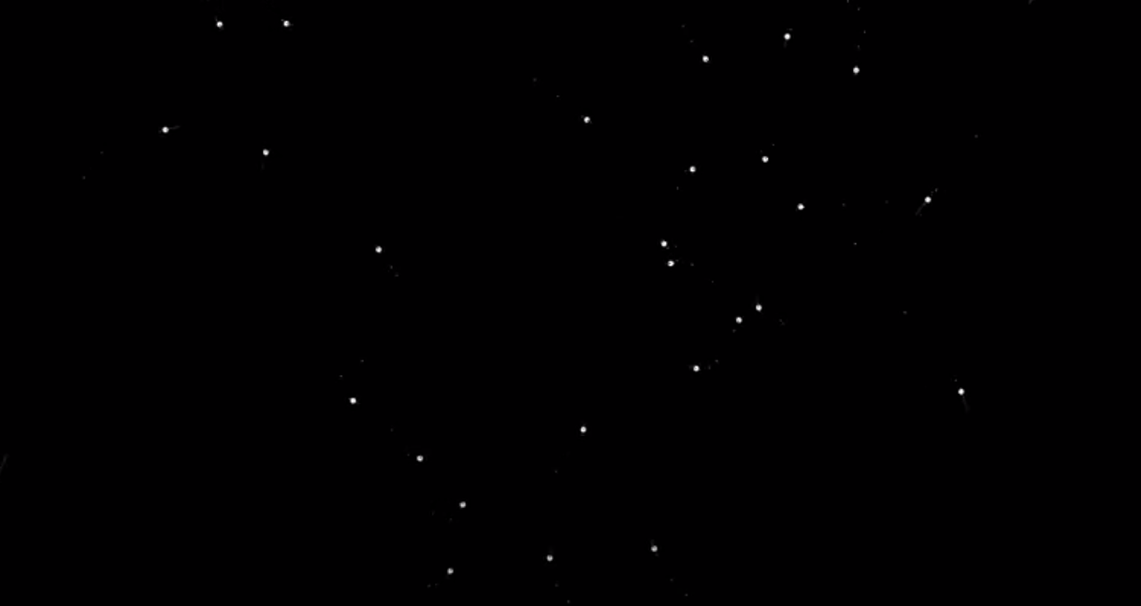
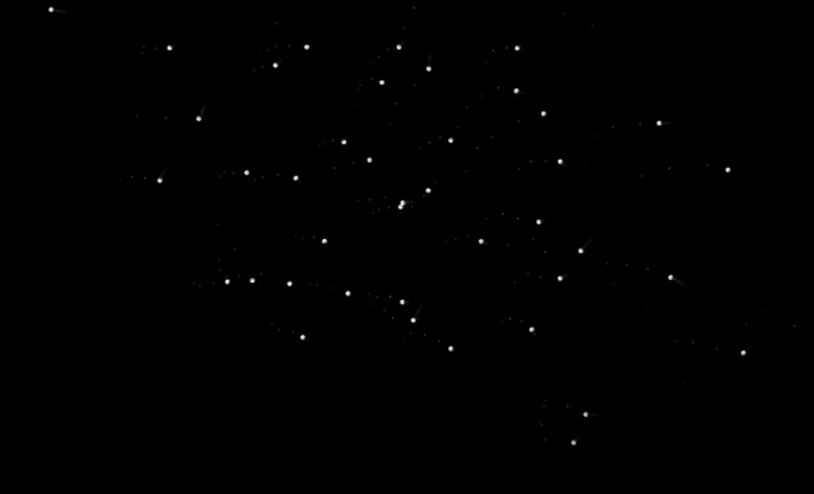
Ates Boceklerinin Toplanmasi

Slide 8
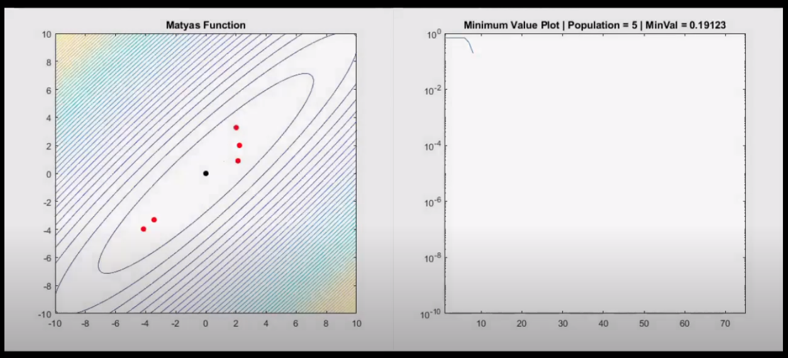
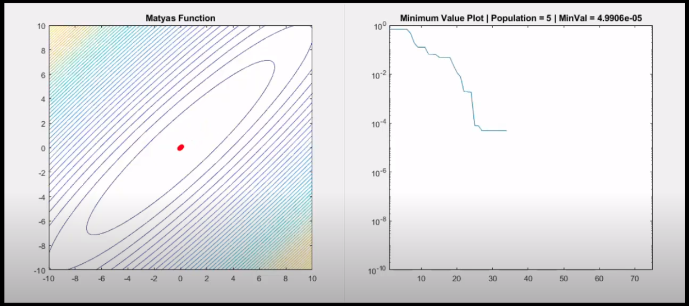
Ates Bocegi Algoritmasi MATLAB

